Slide 1
Vodstvo
Slovenska

Slide 2
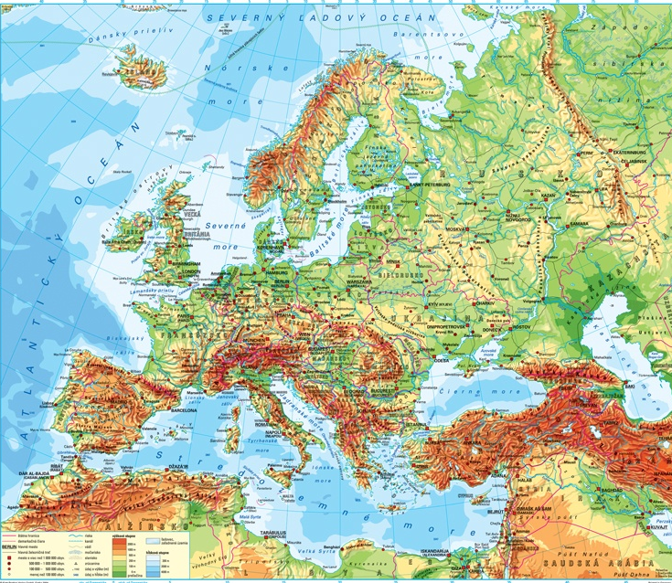

Slide 3
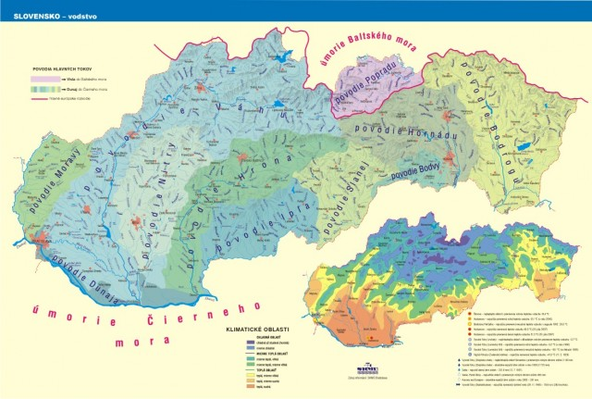
Úmoria
slovenských riek

Slide 4
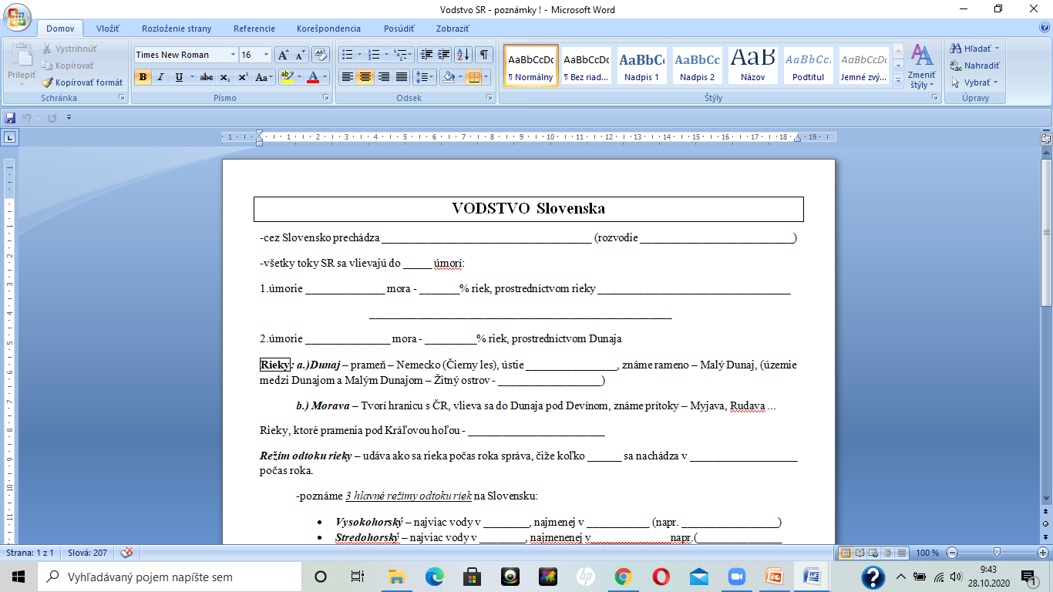

Slide 5
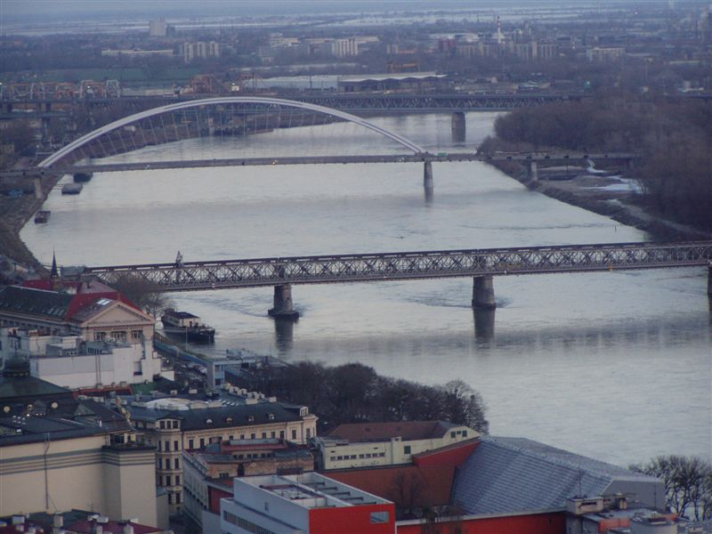
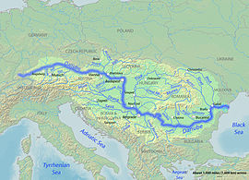
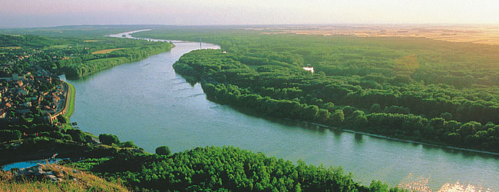
DUNAJ

Slide 8
Zapíšte si údaje o riekach Dunaj, Váh, Hron, Hornád:
Rieka | Prameň | Prítoky | Ústie
Dunaj | Čierny les - Nemecko | Morava, Váh, Hron, Ipeľ, Tisa | Čierne more - Rumunsko
Morava | Kralický Snežník - ČR | Myjava, Rudava | Dunaj pri Devíne
Váh | Biely Váh – Kriváň -Tatry | Orava, Kysuca, Nitra, Turiec | Dunaj pri Komárne
 | Čierny Váh – Kráľova hoľa – Nízke Tatry | Malý Dunaj...
Nitra | Reváň – Malá Fatra | Handlovka, Bebrava, Žitava | Váh
Hron | Kráľova hoľa – Nízke Tatry | Slatina, Sikenica | Dunaj pri Štúrove
Hornád | Kráľova hoľa – Nízke Tatry | Hnilec, Torysa | Tisa - Maďarsko
Ipeľ | Slovenské rudohorie | Krtíš, Krupinica | Dunaj
Tisa | Ukrajina | Hornád, Bodrog, Slaná | Dunaj - Srbsko
Bodrog | vzniká sútokom riek | Ondava, Latorica | Tisa - Maďarsko
Slaná | Slovenské rudohorie | Rimava, Bodva | Tisa - Maďarsko
Ondava | Ondavská vrchovina | Topľa | Bodrog
Laborec | Laborecká vrchovina | Cirocha, Uh | Latorica

Slide 9
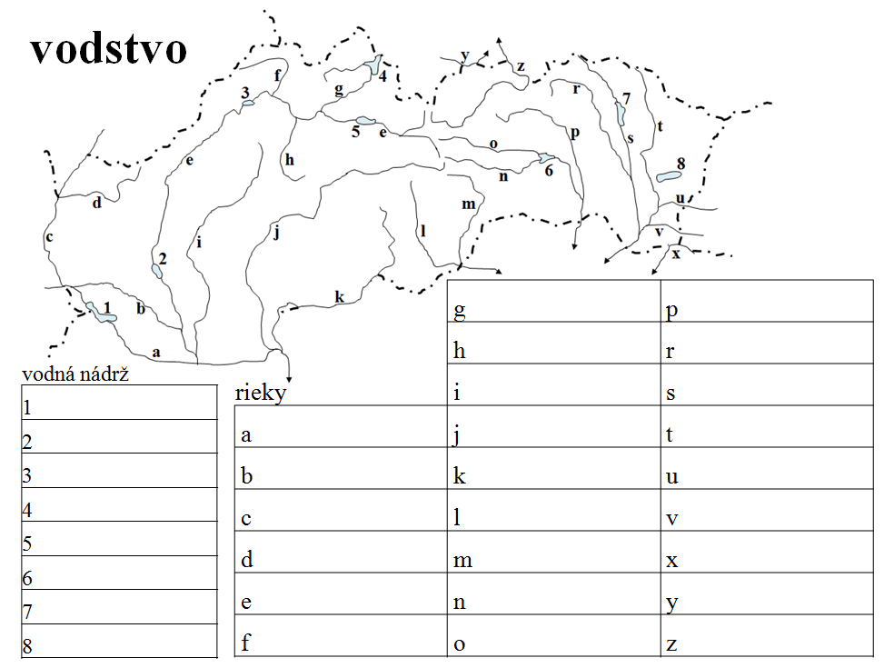

Slide 10
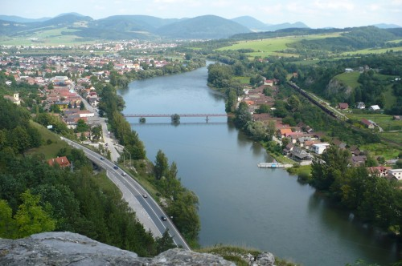
Režim odtoku
vysokohorský
Dunaj, Ipeľ, Hornád, Hnilec
stredohorský
Vrchovinno-nížinný

Slide 11
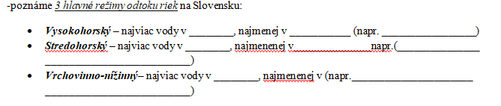

Slide 12
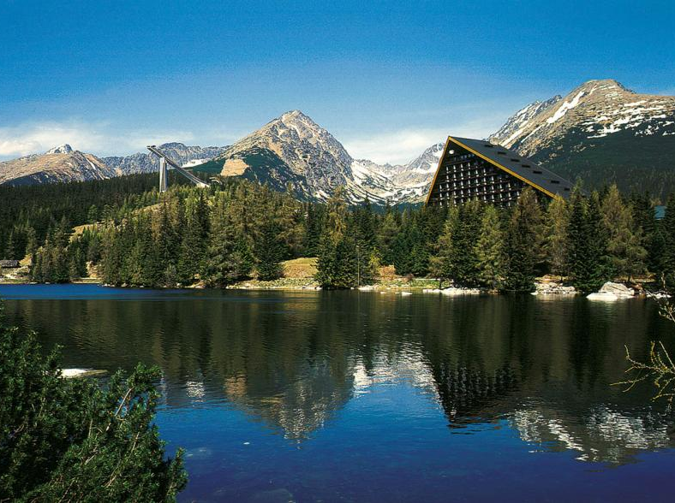
JAZERÁ
Čo sú?

Slide 13
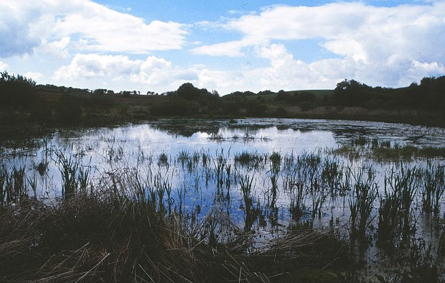
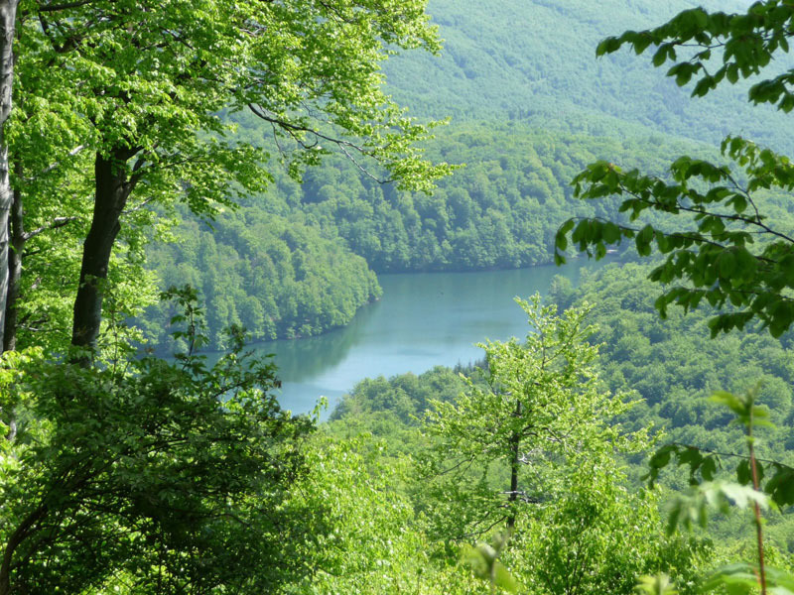
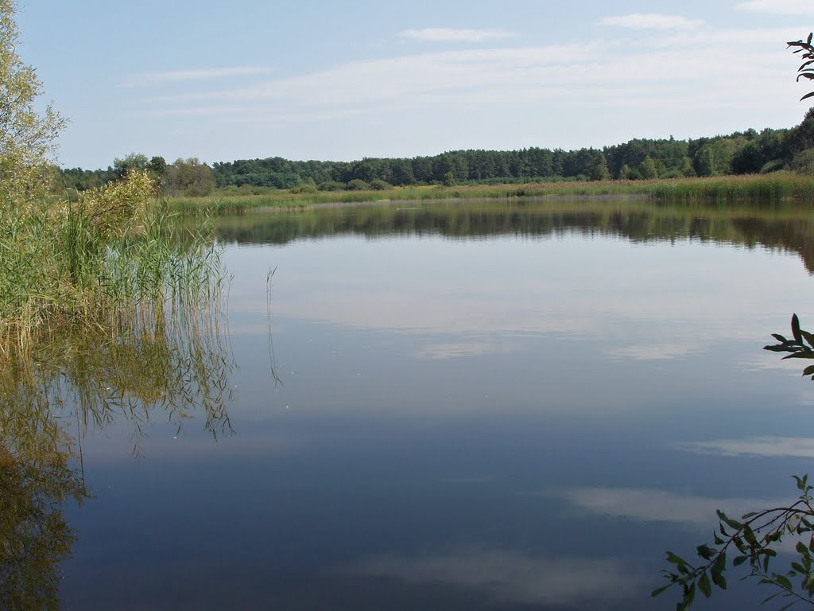
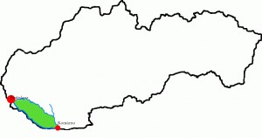
Delenie podľa pôvodu:
ĽADOVCOVÉ
KRASOVÉ
VETERNÉ
ZOSUNOVÉ
RIEČNE

Slide 14
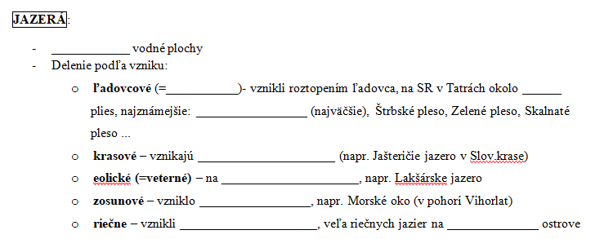

Slide 16
Umelé vodné nádrže

Slide 17
Umelé vodné nádrže
po ťažbe štrku – Slnečné jazerá, Zlaté piesky
tajchy – Štiavnické jazerá (Počúvadlo...)
priehrady – najviac na Váhu
Váh – Liptovská Mara, Nosice, Sĺňava, Kráľová...
Orava – Oravská priehrada
Dunaj – Gabčíkovo
Hornád – Ružín
Hnilec – Palcmanská Maša
Laborec – Zemplínska šírava
Cirocha – Starina

Slide 18
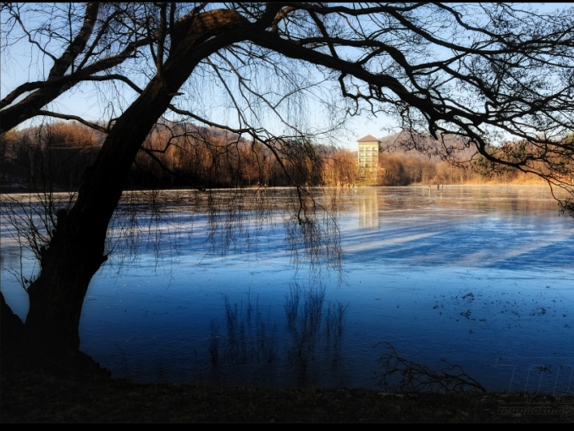
Tajch Počúvadlo

Slide 19
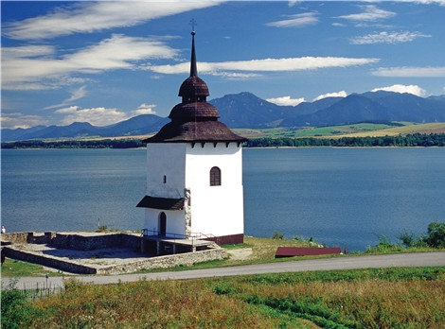
Liptovská Mara

Slide 20
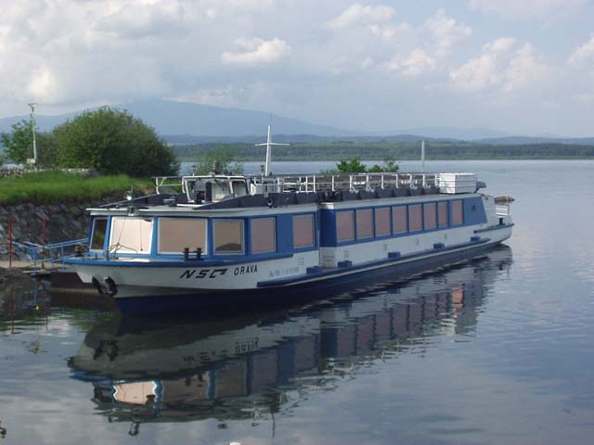
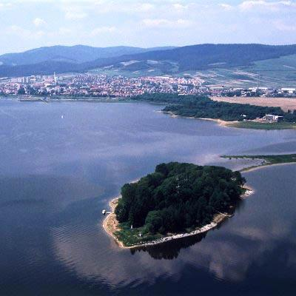
Oravská priehrada

Slide 21
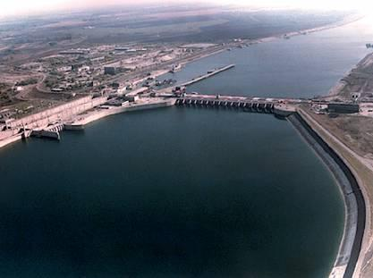
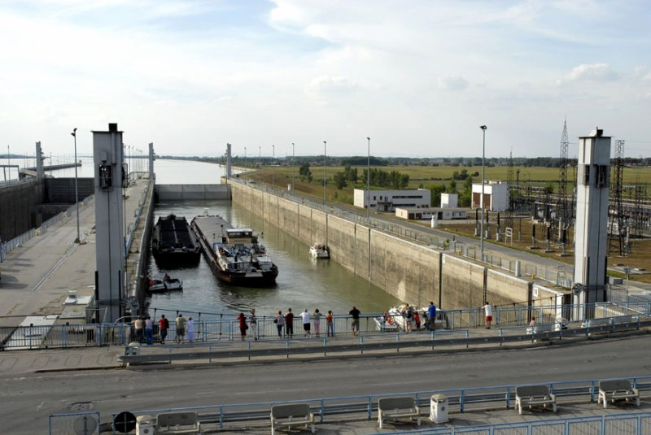
GABČÍKOVO

Slide 22
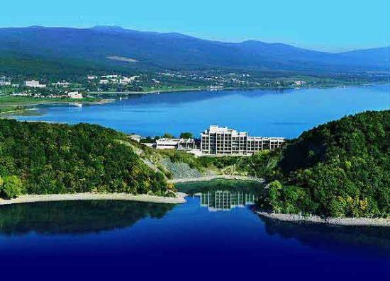
Zemplínska šírava

Slide 23
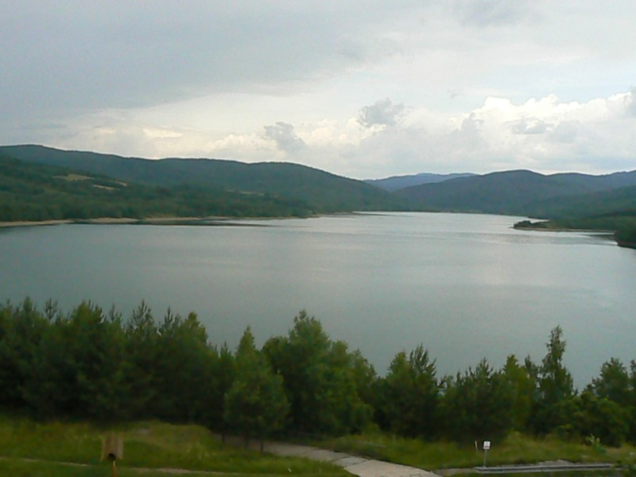
Starina na Ciroche

Slide 25
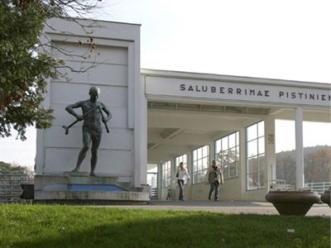
PIEŠŤANY

Slide 26
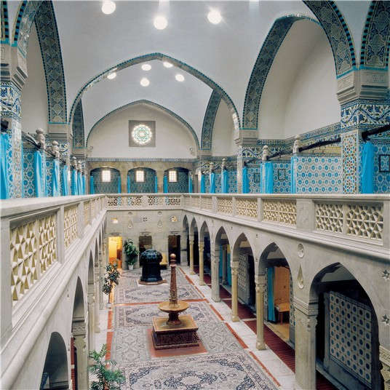
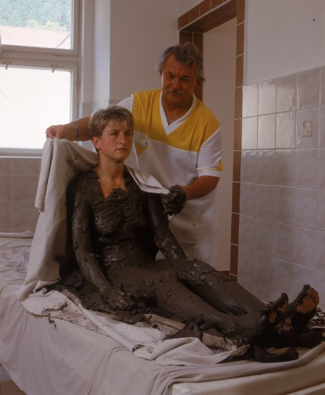
Trenčianske
Teplice

Slide 27
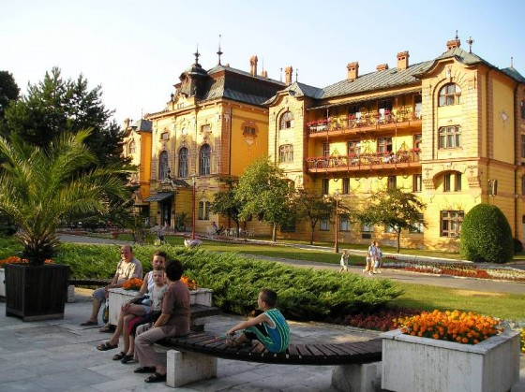
Bardejovské Kúpele

Slide 28
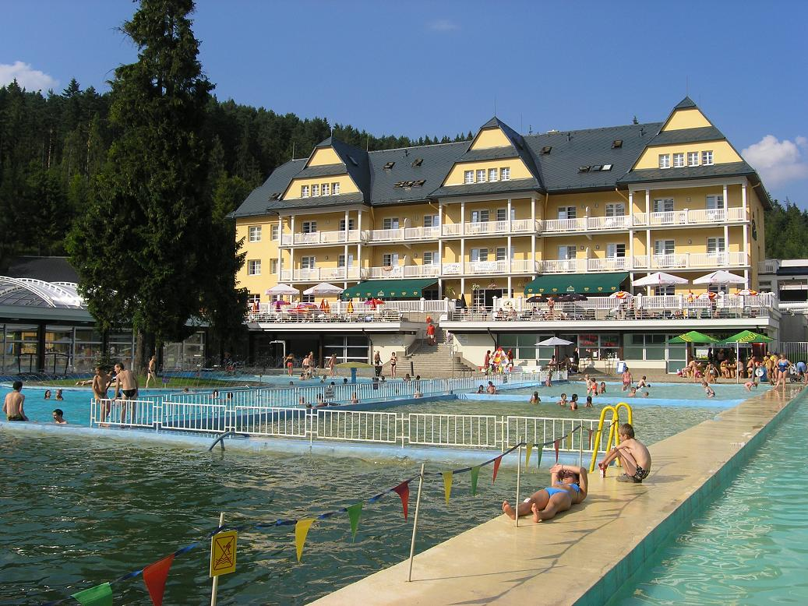
Vyšné Ružbachy

Slide 29
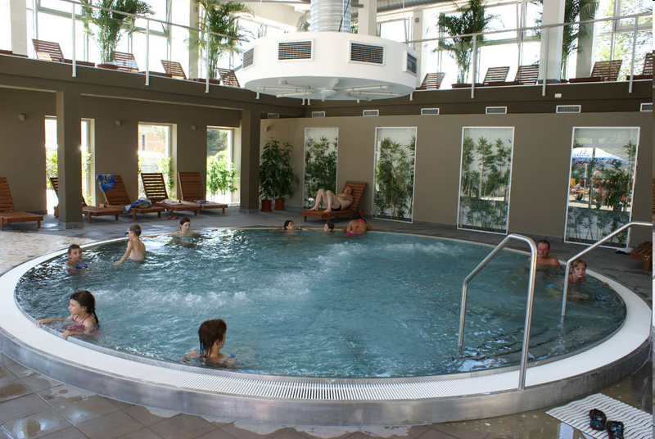
Turčianske Teplice

